Slide 1
Hablando de la Formación de Profesores de Ciencias Nuevas Tendencias en la Formación de Profesores de Ciencias
CARL J. WENNING, Ed.D.
PHYSICS TEACHER EDUCATION
ILLINOIS STATE
UNIVERSITY

Slide 2
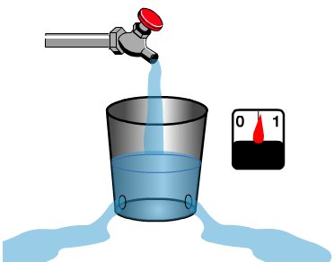
Preparación del Profesor
Reclutamiento
Preparación
Retención
Otras tendencias en la preparación del profesor de ciencia

Slide 3
Reclutamiento de candidatos
Comité del ISAAPT
Guías para profesores
Folleto para estudiantes
Taller del reclutamiento (Arizona State U)
Aprendizaje de ayudantes (U. Colorado)
Cursos preliminares libres (U. Texas)

Slide 4
Estándares Nacionales
Consejo de Investigación Nacional:
National Science Education Standards
Inquiry and the NSES
How Students Learn
Proyecto 2061:
Science for All Americans
Benchmarks for Science Literacy
Asociación Nacional de Profesores de Ciencia:
2004 Teacher Preparation Standards

Slide 5
Base de Conocimiento
Conocimiento del contenido de física
Tema
Habilidades del proceso
Conocimiento pedagógico
Cómo aprenden los estudiantes
Cómo igualar la enseñanza y el aprendizaje
Conocimiento del contenido pedagógico

Slide 6
Las Mejores Prácticas
Enfrentar preconcepciones
Preconcepciones del tema
Preconcepciones de Epistemological
Enseñar para entendimiento
Empleando el "espectro de la pregunta"
Aplicando el parendizaje a fenómenos del mundo real
Promover metacognition/self-regulation
Establecer una atmósfera apropiada en el aula

Slide 7
Atmósfera del Aula Centrada en el Estudiante
El aula será centrada en el estudiante hasta el punto en que el profesor acumule conocimiento en base a lo que los estudiantes traigan a las situaciones de aprendizaje.

Slide 8
Atmósfera del Aula Centrada en el Conocimiento
El aula será centrada en el conocimiento, hasta el punto que el profesor ayude a los estudiantes a desarrollar un entendimiento organizado de importantes conceptos en el área de educación de profesores de física.

Slide 9
Atmósfera Centrada en la Evaluación
El aula será centrada en la evaluación al punto que el profesor haga que el razonamiento de los estudiantes sea visible y las ideas puedan ser presentadas y verificadas.

Slide 10
Atmósfera del Aula Centrada Socialmente
El aula sera centrada socialmente hasta el punto que el profesor establezca las reglas del aula que el aprendizaje con entendimiento es valuado y que todos los estudiantes se sientan libres a explorar lo que no entienden.

Slide 11
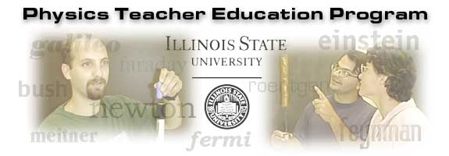

Slide 12
Cursos Requeridos para EPF
PHY 209 - Introducción a la enseñanza
PHY 302 - Aplicaciones computacionales
PHY 310 - Lecturas para la enseñanza
PHY 311 - Física para la enseñanza
PHY 312 - Enseñanza por investigación
PHY 353 - Seminario de la enseñanza
STT 399 - Estancia profesional

Slide 13
Proyectos Especiales de EPF
Laboratorios orientados a la investigación (110, 111, 112)
Proyecto de aprendizaje via servicio (209)
Discución de liderazgo (310)
Estudio de lecciones, simulaciones, y experiencias avanzadas (311)
Objetivos de aprendizaje (312)
Proyecto con contexto social (353)
Reporte de efectividad del estudiante (399)

Slide 14
Otras Tendencias 1
Teorias y estilos de aprendizajes
Ciclos de aprendizaje
Enseñanza de la investigacion
Aprendizaje activo
Memoria de trabajo
Solución de auténtica de problemas

Slide 15
Otras Tendencias 2
Entendimiendo e intuición conceptual
Evaluaciones alternativas
Entendimiento novato contra experto
Aprendizaje a fondo contra aprendizaje de superficie
Modelos mentales
Tareas de pensamiento crítico

Slide 16
Otras Tendencias 3
Organización de plan de estudios
Habilidades de estudio y diagnóstico
Aprendizaje cooperativo
Inclusión
Nuevas estrategias (PBL, peer instruction, structured problem solving, case study method, inquiry demonstrations & labs)

Slide 17
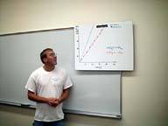
Tecnología del Aula
Whiteboards
Instrucción estudiantil
Diálogos socráticos
Sistemas de respuesta en el aula “clickers”
Simulaciones por computadora interactivas
CBL- y MBL-laboratorios de investigación

Slide 18
Profesores en Residencia
Enseñanza/co-enseñanza de cursos
Un “reality check” para universidades
Viabilidad con escuelas y profesores
Reclutando candidatos a la enseñanza
Candidatos de mentores y nuevos profesores
Supervisión de estudiantes profesores
Organizando el programa de asistente de apredizaje

Slide 19
Iniciativas Nacionales Actuales
PTEC y PhysTEC - dos coaliciones para la mejora de la preparación del profesor de la física
comPADRE - recursos de las comunidades de la física y de la astronomía
UTeach - una concesión que implica menos de diez universidades

Slide 20
Iniciativas Recientes de ISU
Niveles de pregunta
Aprendizaje de secuencias
Instituto Nacional para los Educadores del Profesor de la Física (NIPTE)

